Slide 1

KT AIVLE School
3차 미니프로젝트
스마트폰 센서 데이터를 활용한 행동 인식 예측
DX 4반 14조
이소이, 윤병효, 윤명식
황희수, 김희숙, 송민섭
Let’s make it possible

Slide 2
목차
데이터 소개
탐색적 데이터 분석
변수 중요도 도출
기본 모델링
최적 하이퍼 파라미터 도출
단계별 모델링
단계1: 동적/정적 분류
단계2: 동적/정적 세부 class 분류

Slide 3
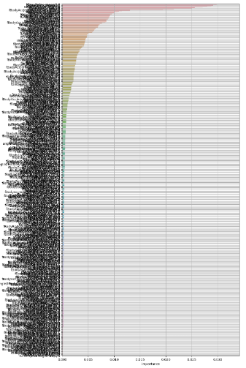
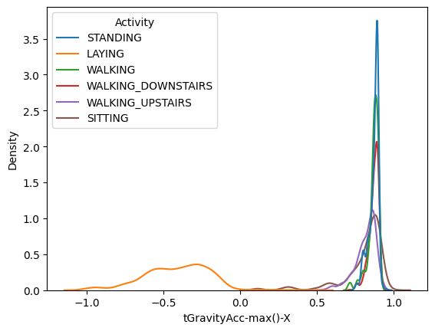
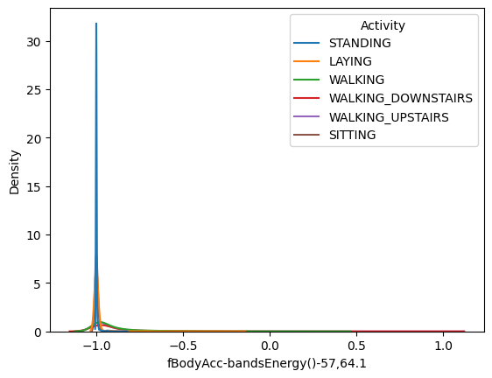
데이터 소개 및 EDA
스마트폰 기반의 센서 데이터를 활용한 동작(Activity) 분류 데이터
선택과 집중을 위한 feature별 중요도 분석
<기본 모델(RF) 생성 및 변수 중요도 시각화>
UCI Machine Learning Repository
Train 5881 x 562
Test 1471 x 562
Feature feature 이름을 계층 구조로 정리한 데이터
중요도 높은 변수
중요도 낮은 변수
특정 변수가 동작 분류에 많은 중요도를 보임을 알 수 있음
중요도가 높은 변수는 1, 중요도가 낮은 변수는 -1 근처에서 높은 피크를 보임
중요도가 높은 변수의 피크가 모든 class에서 더 뾰족하고(분산 ) 꼬리 부분이 길게 나타남
중요한 Feature만 분석에 사용해 보자 !
560개의 column들..
수많은 Feature들을 분석에 다 사용해야 할까?
데이터 출처: Human Activity Recognition Using Smartphones - UCI Machine Learning Repository

Slide 4
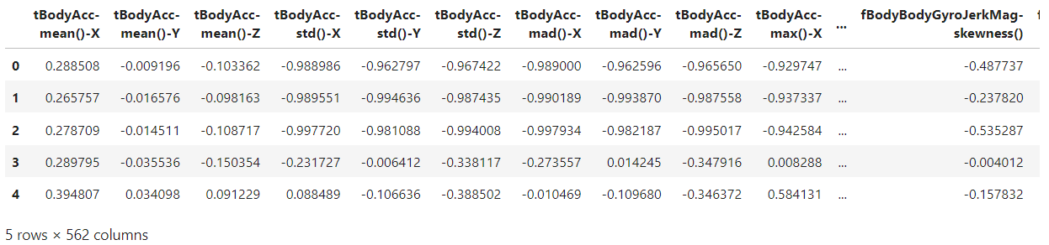
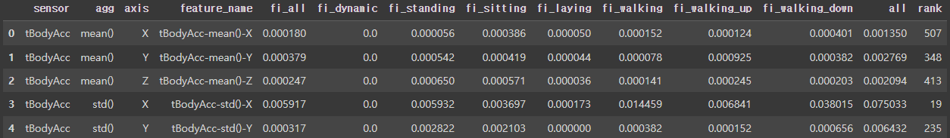
feature별 중요도 데이터 생성
각 개별 Activity 값을 feature로 생성한 후 하나의 데이터프레임으로 만들고,
중요도의 합을 구해서 중요도가 가장 높은 feature 확인
수많은 Feature들을 다 사용해야 할까?
개별 feature 중요도를 더해 feature 중요도가 높은 순으로 적용해보자 !

Slide 5
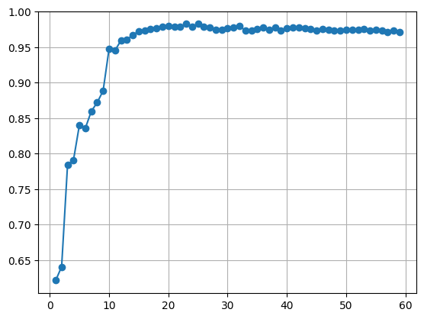
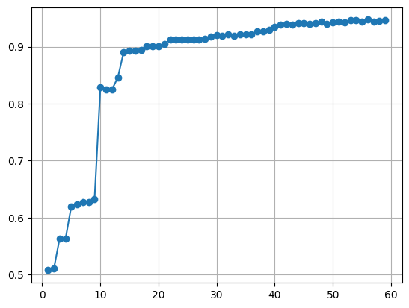
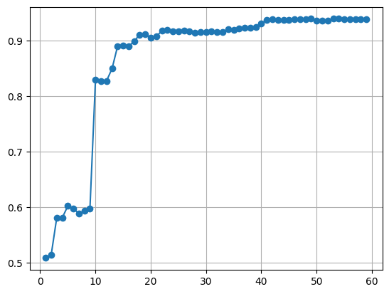
feature 개수 정하기
가장 중요한 변수부터 하나씩 증가시켜서 모델링한 결과,
RandomForest 모델의 경우 변수 23개에서 가장 성능이 좋음
<LogisticRegression>
<SVM>
다른 모델의 경우 변수가 증가할수록 성능이 증가함
적정 변수 개수를 지정할 수 있는
‘RandomForest 선정’
<RandomForest 모델>

Slide 6
기본 모델링
GridSearchCV를 이용하여 RandomForest 모델의 하이퍼파라미터 튜닝 결과, model1은 17, model2는 20이 가장 성능이 좋았음
Model 1
max_depth = range(1, 31)
n_estimators = [100, 200]
Model1 최적의 하이퍼 파라미터
n_estimators = 200, max_depth = 17
최고 성능 0.9670
Model2 최적의 하이퍼 파라미터
n_estimators = 200, max_depth = 20
최고 성능 0.9734
Model 2
2-1
max_depth = [5, 10, 20]
n_estimators = [50, 100, 200]
2-2
max_depth = [5, 10, 20]
n_estimators = [50, 100, 200]

Slide 7
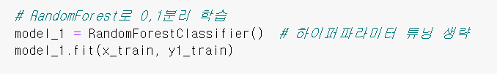
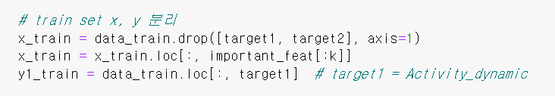
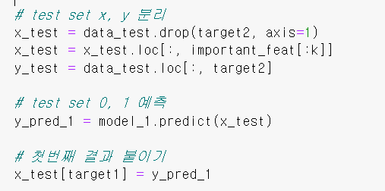
단계별 모델링
모델
전처리

Slide 8
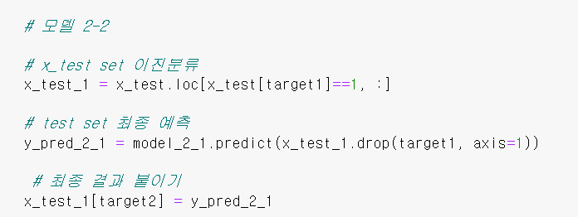
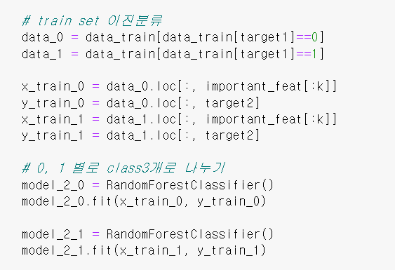
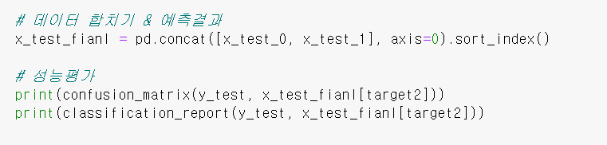
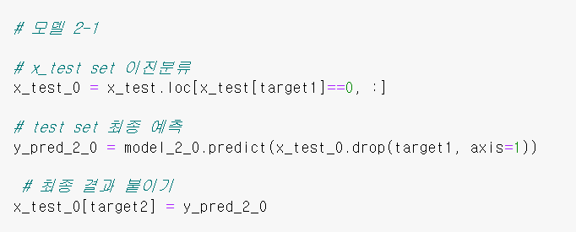
단계별 모델링
모델 2-1
최종 성능 0.97

